Slide 1

Pneumonia Detection Using Deep Learning
이재영, 지우근, 주한솔

Slide 2

목차
프로젝트 주제 소개
2. 데이터 준비 과정
3. 데이터 시각화
4. 모델 생성
5. 모델훈련 및 성능검증
6. 모델성능 올리기
Notes:
1. 데이터 준비 과정
(0) 시각화 (데이터 증강 전과 후)
(1) 훈련/검증/테스트 데이터 분리
(2) 데이터셋 클래스 정의(자체 제공, 나만의 데이터셋)
(3) 이미지 변환기(torchvision, albumentation, 나만의 전처리기)
(4) 데이터셋 생성/데이터로더 생성

Slide 3
프로젝트 주제 소개
Notes:
1. 데이터 준비 과정
(0) 시각화 (데이터 증강 전과 후)
(1) 훈련/검증/테스트 데이터 분리
(2) 데이터셋 클래스 정의(자체 제공, 나만의 데이터셋)
(3) 이미지 변환기(torchvision, albumentation, 나만의 전처리기)
(4) 데이터셋 생성/데이터로더 생성

Slide 4

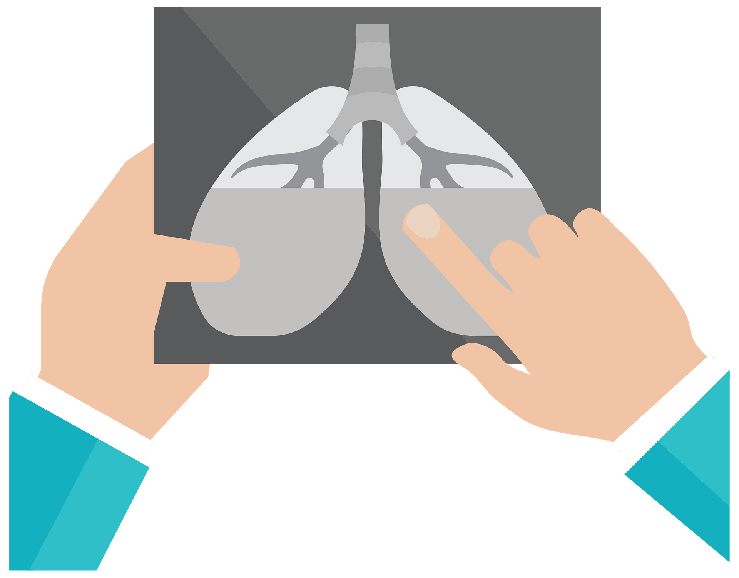
프로젝트 주제 소개: X-Ray 이미지를 통한 폐렴 진단
데이터 세트는 3개의 폴더(train, test, val)로 구성
5,863개의 X-Ray 이미지(JPEG)와 2개의 카테고리(폐렴/정상)
광저우 여성 아동 의료 센터의 1~5세 소아 환자의 데이터
두 명의 전문 의사가 등급을 매김
채점 오류를 설명하기 위해 세 번째 전문가도 평가 세트를 확인

Slide 5
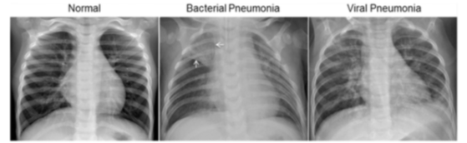
X-Ray 이미지를 통한 폐렴 정보 설명
정상 흉부 X-Ray(왼쪽 패널)는 영상에서 비정상적인 혼탁이 없는 깨끗한 폐를 보여줍니다.
세균성 폐렴(가운데)은 전형적으로 국소적 엽성 경화를 나타내며, 이 경우 오른쪽 상엽(흰색 화살표)에 있는 반면,
바이러스성 폐렴(오른쪽)은 양쪽 폐에서 보다 확산된 “간질”패턴으로 나타냅니다.

Slide 6
데이터 시각화
Notes:
1. 데이터 준비 과정
(0) 시각화 (데이터 증강 전과 후)
(1) 훈련/검증/테스트 데이터 분리
(2) 데이터셋 클래스 정의(자체 제공, 나만의 데이터셋)
(3) 이미지 변환기(torchvision, albumentation, 나만의 전처리기)
(4) 데이터셋 생성/데이터로더 생성

Slide 7

데이터 시각화 - 데이터 개수
train = get_training_data(‘../input/chest-xray-pneumonia/chest_xray/chest_xray/train’)
test = get_training_data(‘../input/chest-xray-pneumonia/chest_xray/chest_xray/test)
val = get_training_data(‘../input/chest-xray-pneumonia/chest_xray/chest_xray/val)
pirint(‘train:’, len(train), ‘/’, ‘test:’, len(test), ‘/’, ‘val:’, len(val), ‘/’, ‘sum:’, len(train) + len(test) + len(val)

Slide 8
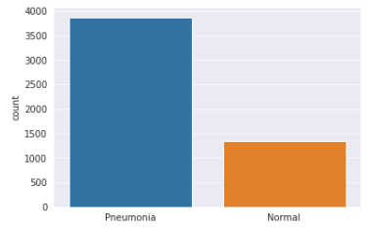
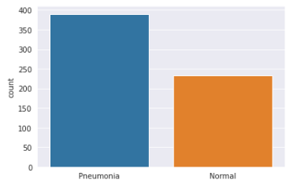
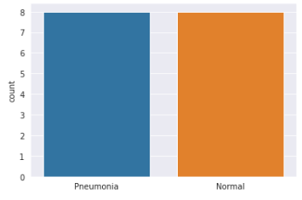



데이터 시각화 - count plot
l = []
for i in train:
if(i[l] == 0):
l.append(“Pneumonia”)
else:
l.append(“Normal”)
sns.set_style(‘darkgrid’)
sns.countplot(l)
ll = []
for i in test:
if(i[l] == 0):
ll.append(“Pneumonia”)
else:
ll.append(“Normal”)
sns.set_style(‘darkgrid’)
sns.countplot(ll)
lll = []
for i in val:
if(i[lll] == 0):
lll.append(“Pneumonia”)
else:
lll.append(“Normal”)
sns.set_style(‘darkgrid’)
sns.countplot(lll)
print(l.count(“Pneumonia”), l.count(“Normal”))
print(lll.count(“Pneumonia”), lll.count(“Normal”))
print(ll.count(“Pneumonia”), ll.count(“Normal”))

Slide 9
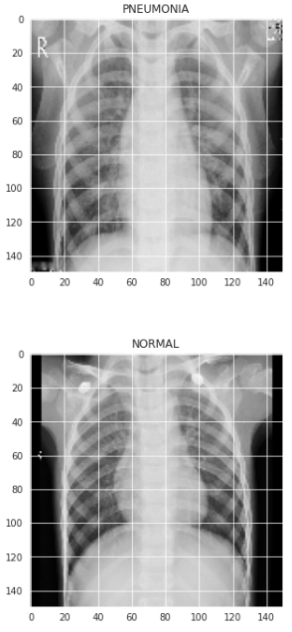
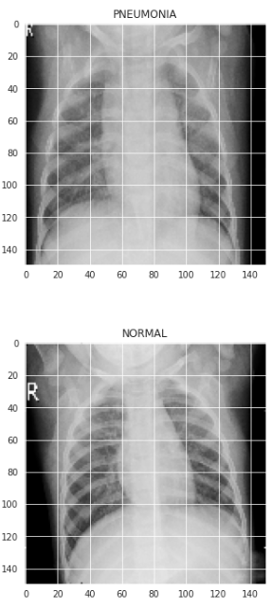
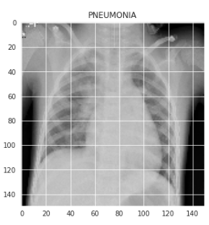
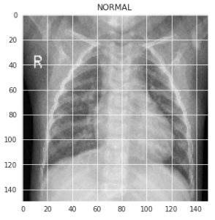
데이터 시각화 - 데이터 개수
plt.figure(figsize = (5, 5))
plt.imshow(test[500][0],
cmap=’gray’)
plt.title(labels[test[500][1]])
plt.figure(figsize = (5, 5))
plt.imshow(test[-2][0],
cmap=’gray’)
plt.title(labels[test[-2]]1]])
plt.figure(figsize = (5, 5))
plt.imshow(train[500][0],
cmap=’gray’)
plt.title(labels[train[500][1]])
plt.figure(figsize = (5, 5))
plt.imshow(train[-2][0],
cmap=’gray’)
plt.title(labels[train[-2]]1]])
plt.figure(figsize = (5, 5))
plt.imshow(train[500][0],
cmap=’gray’)
plt.title(labels[train[500][1]])
plt.figure(figsize = (5, 5))
plt.imshow(train[-2][0],
cmap=’gray’)
plt.title(labels[train[-2]]1]])

Slide 10
데이터 전처리
Notes:
1. 데이터 준비 과정
(0) 시각화 (데이터 증강 전과 후)
(1) 훈련/검증/테스트 데이터 분리
(2) 데이터셋 클래스 정의(자체 제공, 나만의 데이터셋)
(3) 이미지 변환기(torchvision, albumentation, 나만의 전처리기)
(4) 데이터셋 생성/데이터로더 생성

Slide 11
데이터 전처리 - 정규화, Augmentation
# Normalize the data
x_train = np.array(x_train) / 255
x_val = np.array(x_val) / 255
x_test = np.array(x_test) / 255
# With data augmentation to prevent overfitting and handing the imbalance in dataset
datagen = ImageDataGenerator(rocation_range = 30, # randomly rotate images in the range(degrees, 0 to 180)
zoom_range = 0.2, # Randomly zoom image
width_shift_range = 0.1, # randomly shift images horizontally (fraction of total width)
height_shift_range = 0.1, # randomly shift images vertically (fraction of total height)
horizontal_flip = True, # randomly flip images
vertical_flip = True) # randomly flip images
datagen.fit(x_train)

Slide 12
모델 생성
Notes:
1. 데이터 준비 과정
(0) 시각화 (데이터 증강 전과 후)
(1) 훈련/검증/테스트 데이터 분리
(2) 데이터셋 클래스 정의(자체 제공, 나만의 데이터셋)
(3) 이미지 변환기(torchvision, albumentation, 나만의 전처리기)
(4) 데이터셋 생성/데이터로더 생성

Slide 13
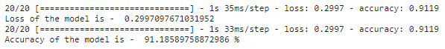

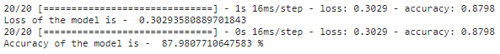

모델 생성 - VGGNet, GoogleNet, Resnet
VGGNet
GoogleNet
Resnet

Slide 14
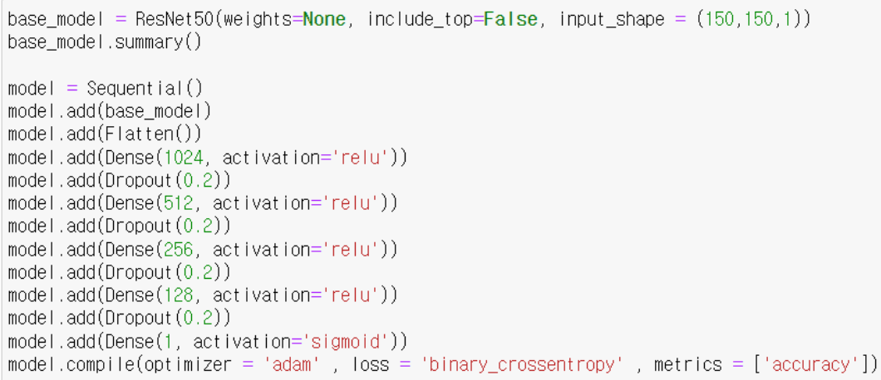
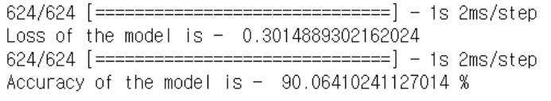
Resnet50 전이학습
실행결과

Slide 15
캐글 성능 1위 모델
model = Sequential()
model.add(Conv2D(32 , (3,3) , strides = 1 , padding = 'same' , activation = 'relu' , input_shape = (150,150,1)))
model.add(BatchNormalization())
model.add(MaxPool2D((2,2) , strides = 2 , padding = 'same'))
model.add(Conv2D(64 , (3,3) , strides = 1 , padding = 'same' , activation = 'relu'))
model.add(Dropout(0.1))
model.add(BatchNormalization())
model.add(MaxPool2D((2,2) , strides = 2 , padding = 'same'))
model.add(Conv2D(64 , (3,3) , strides = 1 , padding = 'same' , activation = 'relu'))
model.add(BatchNormalization())
model.add(MaxPool2D((2,2) , strides = 2 , padding = 'same'))
model.add(Conv2D(128 , (3,3) , strides = 1 , padding = 'same' , activation = 'relu'))
model.add(Dropout(0.2))
model.add(BatchNormalization())
model.add(MaxPool2D((2,2) , strides = 2 , padding = 'same'))
model.add(Conv2D(256 , (3,3) , strides = 1 , padding = 'same' , activation = 'relu'))
model.add(Dropout(0.2))
model.add(BatchNormalization())
model.add(MaxPool2D((2,2) , strides = 2 , padding = 'same'))
model.add(Flatten())
model.add(Dense(units = 128 , activation = 'relu'))
model.add(Dropout(0.2))
model.add(Dense(units = 1 , activation = 'sigmoid'))
model.compile(optimizer = "rmsprop" , loss = 'binary_crossentropy' , metrics = ['accuracy'])
model.summary()

Slide 16
모델 성능 개선
Notes:
1. 데이터 준비 과정
(0) 시각화 (데이터 증강 전과 후)
(1) 훈련/검증/테스트 데이터 분리
(2) 데이터셋 클래스 정의(자체 제공, 나만의 데이터셋)
(3) 이미지 변환기(torchvision, albumentation, 나만의 전처리기)
(4) 데이터셋 생성/데이터로더 생성

Slide 17

파라미터 조정 - 캐글 성능 1위 모델
rotation_range = 30 -> 60, vertical_flip = False -> True
vertical_flip = False -> True
zoom_range = 0.2 -> 0.1, width_shift_range = 0.1 -> 0.2, height_shift_range = 0.1 -> 0.2
vertical_flip = False -> True, model optimizer = rmsprop -> Adam
vertical_flip = False -> True, epochs = 12 -> 15
epochs = 25
epochs = 35
epochs = 30
랜덤 시드를 고정. Augmentation 과정은 어쩔 수 없음.
dropout (0.2, 0.2, 0.2 -> 0.1, 0.2, 0.3) 가중치의 개수에 따라 바꿈.
데이터 로그 변환 (clear)
loss 함수 설정 -> Binary Cross Entropy, Categorical Cross Entropy, Sparse Categorical Cross

Slide 18

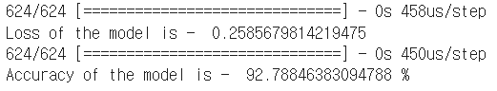
파라미터 조정 - epoch, learning rate 조절
learning_rate_reduction = ReduceLROnPlateau(monitor='val_accuracy', patience = 4, verbose=1, factor=0.2, min_lr=0.00000001)
history = model.fit(datagen.flow(x_train,y_train, batch_size = 32) ,epochs = 35 , validation_data = datagen.flow(x_val, y_val) ,callbacks = [learning_rate_reduction])
print("Loss of the model is - " , model.evaluate(x_test,y_test)[0])
print("Accuracy of the model is - " , model.evaluate(x_test,y_test)[1]*100 , "%")

Slide 19
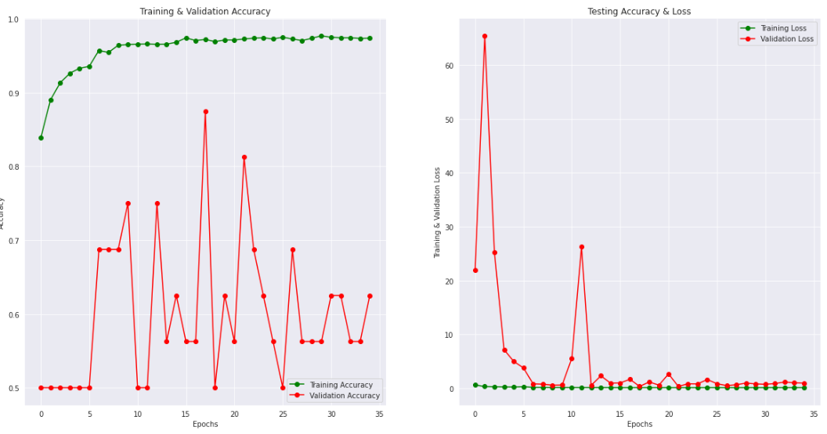
모델 훈련 결과 시각화

Slide 20
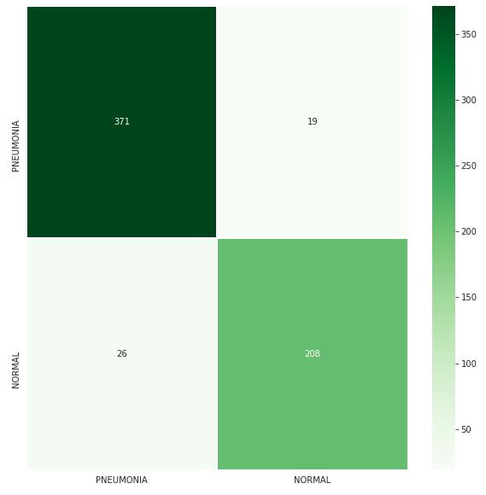
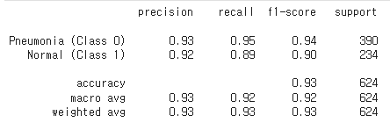
모델 훈련 결과 시각화

Slide 21

Thank you

